Slide 1

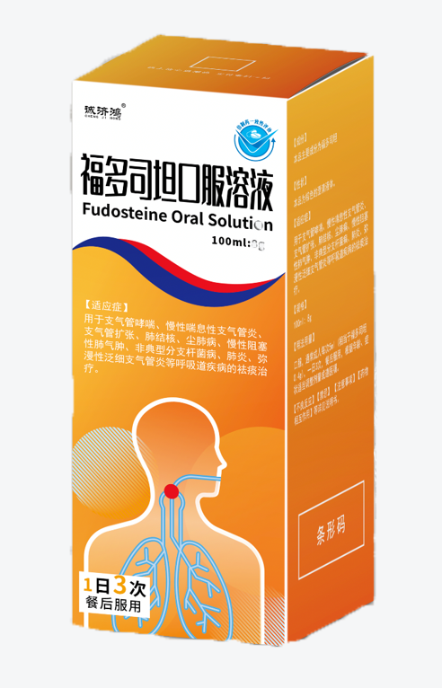
福多司坦口服溶液
北京诚济制药股份有限公司

Slide 2

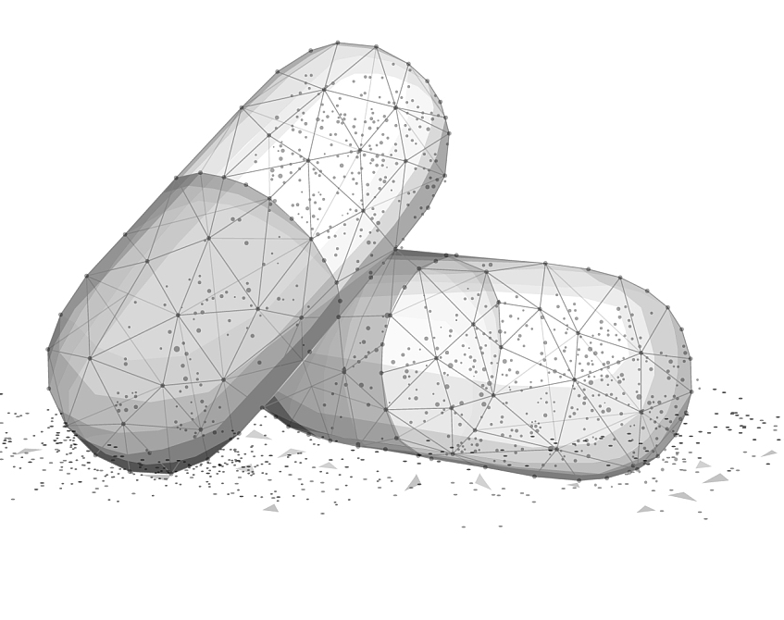
目录
CONTENTS
01 药品基本信息
02 安全性
03 有效性
04 经济性
05 创新性
06 公平性

Slide 3
01
通用名：福多司坦口服溶液
注册规格：100ml:8g
中国大陆首次上市时间：2021.07
目前大陆地区同通用名药品的上市情况：1家
全球首个上市地区/国家及上市时间：日本；2004.06
是否为OTC药品：否
参照药品建议：
福多司坦片为同通用名不同剂型产品，与福多司坦口服溶液同为获得一致性评价产品，适应症相同且皆为口服制剂。
药品基本信息
Basic Information

Slide 4
01
适应症
用于支气管哮喘、慢性喘息性支气管炎、支气管扩张、肺结核、尘肺病、慢性阻塞性肺气肿、非典型分支杆菌病、肺炎、弥漫性泛细支气管炎等呼吸道疾病的祛痰治疗。
疾病基本情况
我国有近7000万人患有慢性呼吸系统疾病，患病率约为5%。慢性呼吸道疾病所导致的气道黏液高分泌严重影响疾病的发生、发展和转归。《慢性气道炎症性疾病气道黏液高分泌管理中国专家共识》指出：近50%的慢阻肺患者存在气道黏液高分泌症状；约20%-40%的哮喘患者存在气道黏液高分泌症状；约75%～100%的支气管扩张症患者伴有咳痰症状。
用法用量
口服。通常成人每次5ml（相当于福多司坦0.4g），一日3次，餐后服用，根据年龄、症状适当调整剂量或遵医嘱。

Slide 5
02
不良反应情况
国外临床试验中，合计634例受试者发现49例（7.7%）共68例次不良反应。主要症状为食欲不振9例次（1.4%）、恶心呕吐8例次（1.3%）、头痛6例次（0.9%）、腹痛5例次（0.8%），胃灼热、腹泻及便秘各有4例次（0.6%）。
安全性
Security
安全性方面优势和不足
福多司坦为临床常用祛痰药物，在合理用药的前提下，无安全风险。

Slide 6
03
与对照药品疗效优势与不足
与福多司坦片为同通用名，不同剂型产品，且适应症和有效成分服用剂量完全相同。液体制剂对于吞咽困难患者，具备更好的依从性和用药体验；对于用药量需要适度增减患者，可以精确控制用药量，保障产品疗效。同时，液体制剂相较于口服常释剂型，具有吸收快，起效迅速，适用人群广泛的特点，可以快速缓解症状。
有效性
Validity
临床指南/规范推荐
1.中华医学会呼吸病学分会《慢性阻塞性肺疾病诊治指南》（2021年修订版）
2.中华医学会呼吸病学分会《慢性阻塞性肺疾病基层诊疗指南》（2018年）

Slide 7
05
创新点
福多司坦口服液体制剂解决了儿童、老年患者及吞咽困难患者服用不方便的问题，对于因病情需要增减用药量患者，液体制剂可以精确控制病人服用药量，降低因用药量不精确导致疗效不佳的风险。临床上具有吸收快，起效迅速，适用人群广泛的特点，可以快速缓解症状，具有比其他口服固体制剂更明显的优势。
福多司坦作为新一代祛痰药物，治疗疾病效果优于现有目录内产品，并且副作用相较于上一代祛痰药品副作用更小，因此其受众群体更广。其次，口服液体制剂起效更快，同时使患者依从性更佳。
创新性
Innovativeness
优势

Slide 8
06
年发病患者总数
气管炎年发病患者总数1.8亿人，慢阻肺年发病患者总数1亿人
现有目录内药品，福多司坦为口服常释剂型，对于老年患者或吞咽困难患者，造成用药不便；同时对于因病情需要适当增减用药量患者，口服常释剂型无法实现精确控制药量，进而存在药效无法达到理想效果或者过度用药风险。 并且，本产品亦是过评产品，在满足患者用药需求的前提下，同时保障用药质量及服用疗效。
患者及依从性好，无难度。
弥补药品目录短板
公平性
Fairness
临床管理难度

